Slide 1
Experiment:
Bestimmung der Schallgeschwindigkeit

Slide 2
Materialien
Geräuschquelle (z.B. Lautsprecher oder Klatschen)
2 Mikrofone
Längenmessgerät

Slide 3
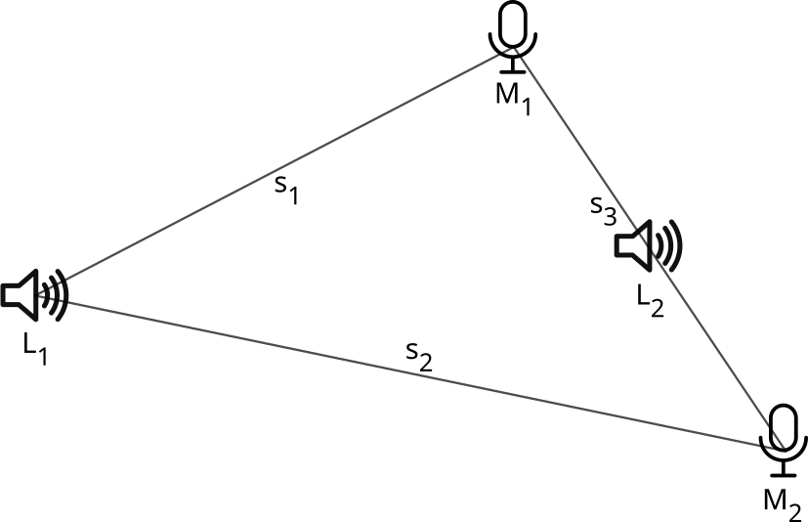
Durchführung
Geräuschquelle an Position auslösen und mit den Mikrofonen aufzeichnen
Geräuschquelle an Position auslösen und mit den Mikrofonen aufzeichnen
Differenz in Zeitabständen zwischen dem Auslösen der Töne mithilfe der Tonaufnahmen messen
rechnen
$L_{1}$
$L_{2}$
Abbildung

Slide 4
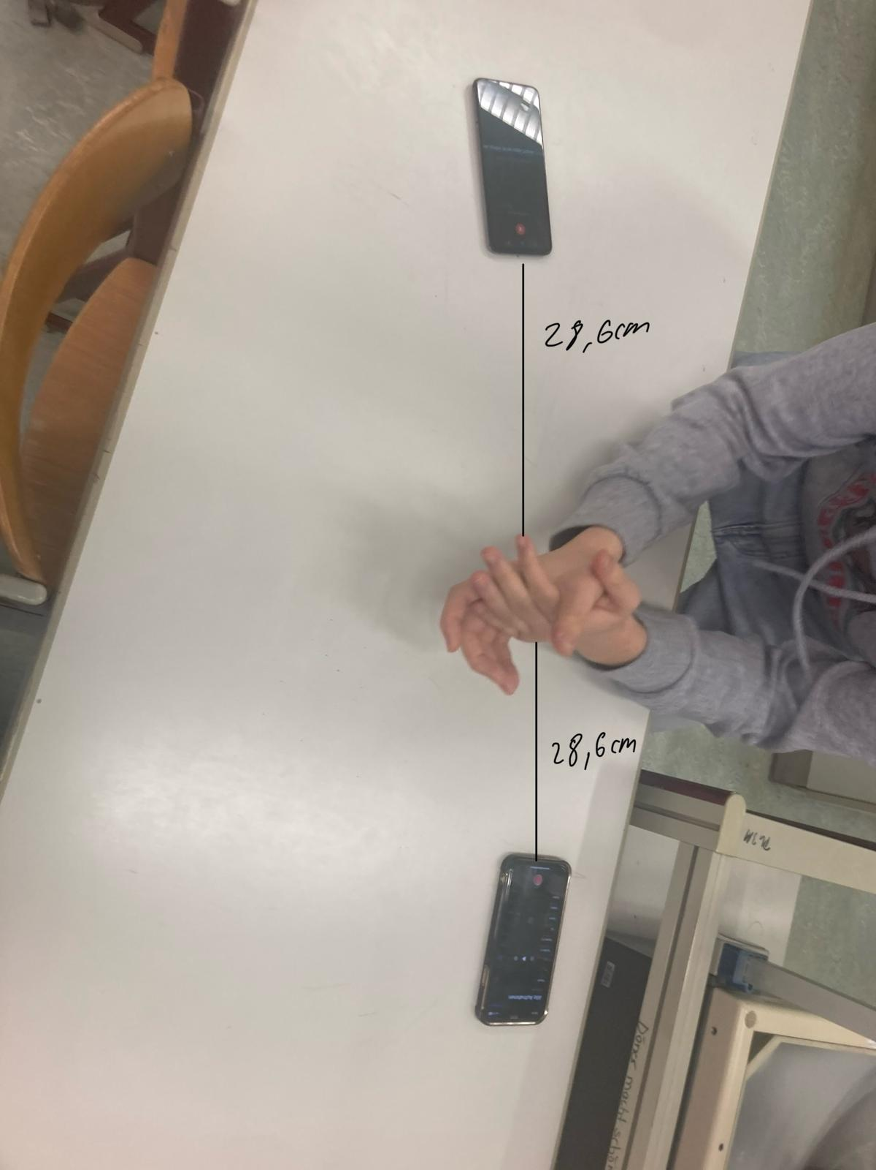
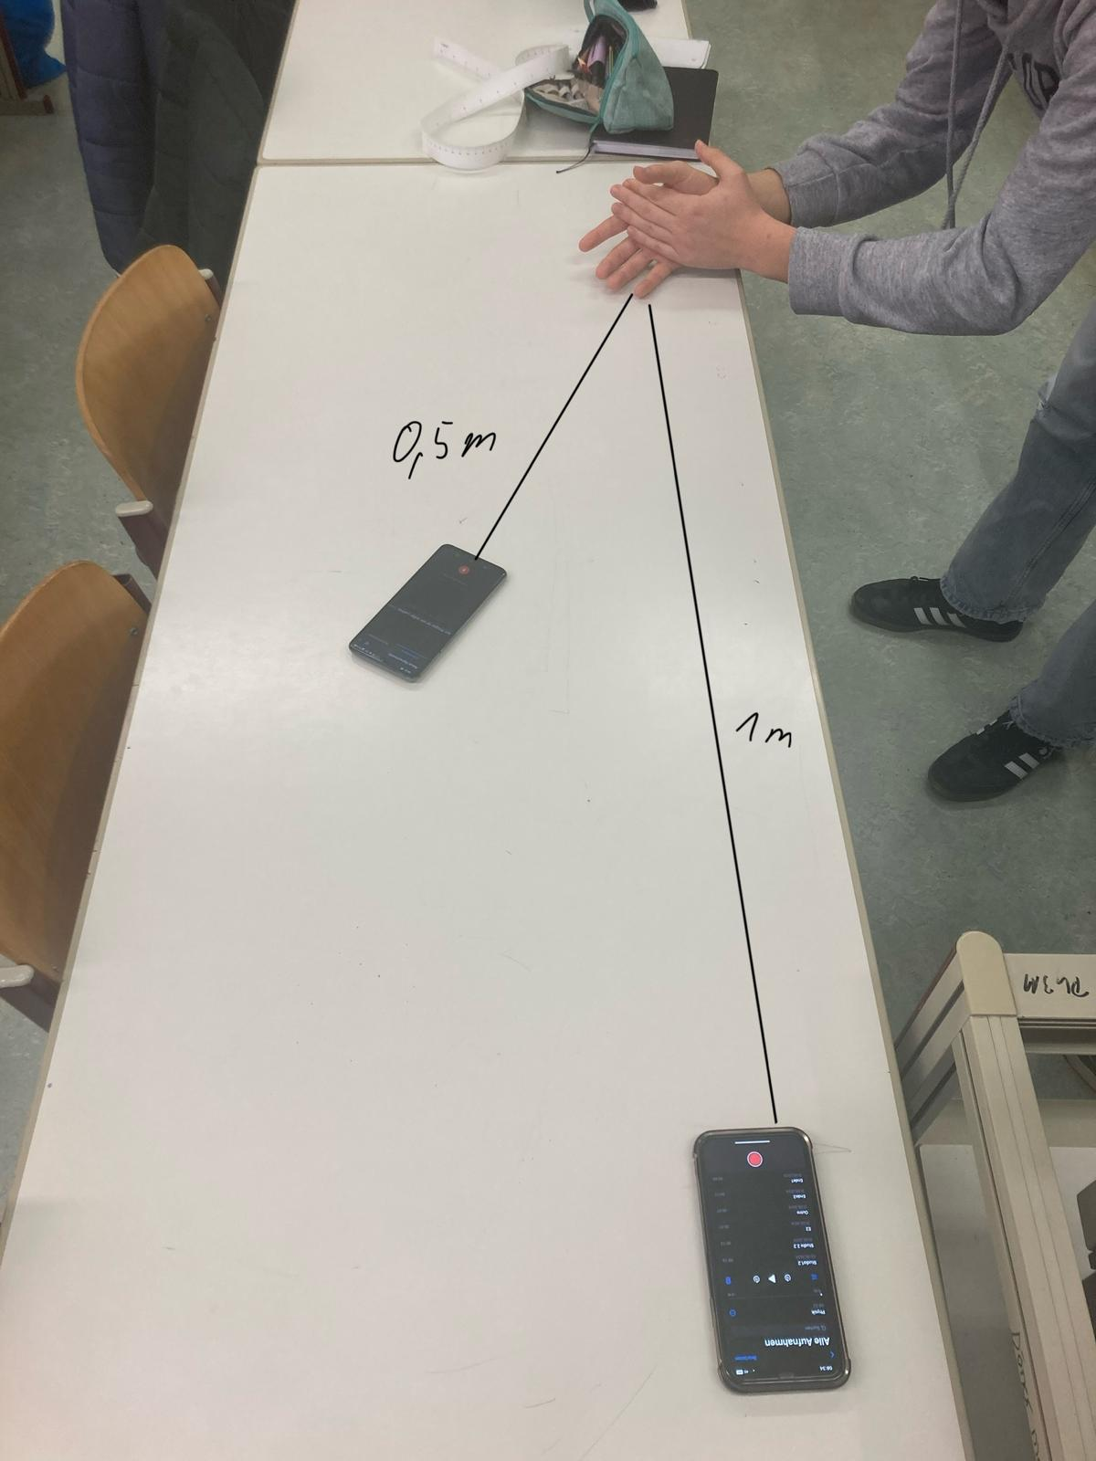
Rechnung
$\begin{aligned}\begin{matrix}s_{1}=50\text{cm}; & s_{2}=100\text{cm} \\ t_{1}=7,0349\text{s}; & t_{2}=7,0364\text{s}\end{matrix} \\ \begin{matrix}v & = & \frac{Δs}{Δt} \\ & = & \frac{s_{2}−s_{1}}{t_{2}−t_{1}} \\ & = & \frac{100\text{cm}−50\text{cm}}{7,0364\text{s}−7,0349\text{s}} \\ & ≈ & 333\frac{\text{m}}{\text{s}}\end{matrix}\end{aligned}$
Fotos der Umsetzung des Experiments, inkl. gemessenen Distanzen

Slide 5
Fehlerquellen
genutzte Geräuschquelle war ungenau positioniert
Abtastrate der Mikrofone betrug 48.000 Hz → Ungenauigkeiten in gemessenen Zeitabständen zwischen beiden Geräuschen
Unterschied in Distanzen zwischen Mikrofonen und war klein → verstärkt Ungenauigkeit durch andere Fehlerquellen
$L_{1}$
Abbildung

